Slide 1

軟體工程
-Domain Model
講師：蘇瑞亨 Scar
助教：洪加壐 Booth
2014/10/08
2014/10/15
Notes:
講稿大綱
老師、各位同學大家好…

Slide 2
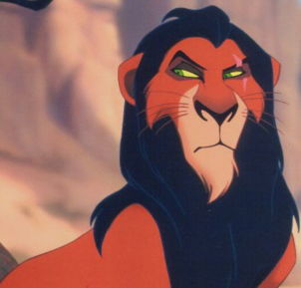
個人履歷
職場經歷/職稱 | 學歷 | 年資 | 專長 | 專案經驗
叡揚資訊 技術開發暨服務處 (2014/01~ ) 整合設計中心 協理 公文事業處 (2010/02~2013/12) 專案開發二部 經理 專案辦公室(2007/09~2010/02) 程序稽核 企業電子服務處 (1999/09~2007/09) 專案經理 系統分析師 程式分析師 | 中央大學 資訊管理所(1997年畢業) 政治大學 資訊管理系 (1995年畢業) 師大附中 (1991年畢業) | 15年 | 大型專案管理 系統分析 系統規劃設計 資料庫系統 CMMI | 公文系統 苗栗縣政府公文管理整合系統 宜蘭縣政府公文管理整合系統委外建置案 教育部體育署公文系統整合及線上簽核 中華郵政公文線上簽核委外建置案 富邦金控公文E化整合資訊系統 人事薪資系統 荷蘭銀行人力資源資訊系統 台新金控人力資源管理系統 新光人壽人力資源管理系統 板信商銀人力資源資訊系統 台北銀行人力資源資訊系統 授課經驗 資料模型建構-實體關係圖：2003 Data Model：2005 SQL Programming：2006 SA Training – Domain Model ：2006, 2008, 2009 軟體工程-Domain Model －大同資工系：2013 CMMI程序訓練—需求及分析 ：2006, 2007, 2008 CMMI程序訓練—基礎 ：2008, 2009
Notes:
在課程開始之前，首先來介紹一下我自己
(… 略 … )
從2003年開始在公司內部講ER->Data Model -> Domain Model

Slide 3

課程目標
建立抽象的概念
Domain Model 的表示法與構成元素
常見的基本商業邏輯
溝通domain 的共同語言
體驗層次的美感
Notes:
這個課程的目標是希望各位同學能建立抽象化的概念，了解常見的Domain Model 表示法
並介紹基本的商業邏輯的Pattern，讓大家能更快速的建立 Model，
以成為內部溝通的共同語言
最後也希望透過 Work shop 讓大家一起體驗【層次的美感】

Slide 4

我不會寫程式，可以聽得懂嗎？
Domain Model 是Conceptual level
會寫程式的人容易被實做的方法影響，反而限制了思考其它可能性
所以不會寫程式反而比較沒有包袱
葵花寶典第一頁：欲練此功，必先放下：
SQL（存取資料的語言）
Table
RDBMS（處理資料存取的系統）
Notes:
大一時，康輔社同學要教大家寫ＰＯＰ，
那個時候很多人在問，字寫的不好看，可不可以學？
同學說：字寫的不好看的人，最適合練ＰＯＰ，反而字太好看的人會學不好。
（所以那堂課我就知難而退）（不過現在打字比寫字多，現在字寫的不好看了，應該可以來學ＰＯＰ了）
好，現在會寫程式的人舉個手，
這些人跟著我唸一遍：
我，SCAR，發誓
這堂課我會放下
SQL, TABLE, RDBMS

Slide 5
課程大綱
Day 1
什麼是Domain Model
如何做Domain Model
Homework（分組）
Day 2
分組練習與討論
Notes:
以往在公司內部，這是一整天的課程，包括了中間的Homework
這次是首次對外講課，考量到大家的時間，因此把課程拆成兩天
今天我們會介紹什麼是Domain Model，
並從表示法、畫面配置以及常的的一些Pattern 來學習如何做一個 Domain Model
接著我們會幫各位分組練習，有兩個禮拜的時間可以做，
（以前只有幾個小時，大家都欲罷不能，這次大家有兩個禮拜可以做，所以請準時交卷）
第二天我們會請各組上台來報告PK，最後則是測驗，
分組練習和測試各佔50%，稍候在分組時我會再說明。
沒有背誦的題目，只要各位在上課過程中專心聽講，在分組練習時為小組爭取高分，並積極參與討論就可以拿到基本分。
這兩堂課總共會有一個Workshop，以及一次的測驗 各佔50分
Workshop 的部份有30分是團隊成績，有20分是個人參與度的分數
大家對課程的進行方式以及給分方式有沒有問題?

Slide 6
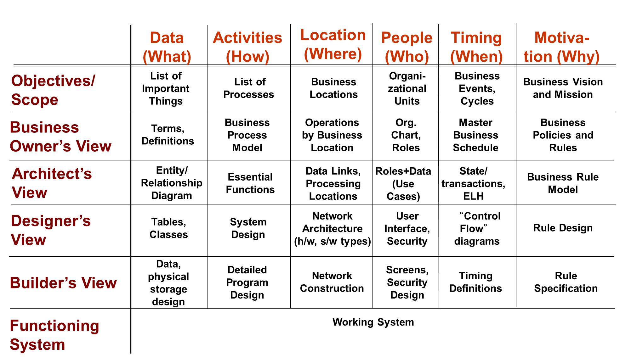
Zachman Architecture Framework
Notes:
在系統開發上，有許多的 Model ，Zachman提出了Zachman Framework
他將 Model 分層次，不同的層次有不同的觀點，同時在不同的維度來看，也有各別的Model 來協助了解問題
以這張圖來說，橫軸是維度，縱軸是層次，以資料這個維度來看，從較上層的Conceptual 到Logic 到 Physical Data Model
其中我們較常提到的是中間三個

Slide 7
什麼是Domain Model
Domain Knowhow
  在某個問題領域中特有的知識
Model
  一種結構化的表現方式
  透過抽象化將實際上的事物轉化成虛擬的圖形、關係、文字等概念
Domain Model
  將某個問題領域中特有的知識，抽象化成具有結構的圖形、關係、文字等內容
Notes:
接下來我們就來介紹什麼是Domain Model
我們常聽到 Domain Know how 是指在某個領域中特有的知識
Model 則是透過【抽象化】的方式，將所要表達的事物給【簡化】，透過【結構化】的表現方式來呈現
綜合來說 Domain Model 就是將某個【問題領域】中特有的知識，以【抽象化】的方式轉化成具有結構的內容來增進對問題的了解
用Model 最主要的功能，就是要透過【抽象】的過程來幫助了解

Slide 8
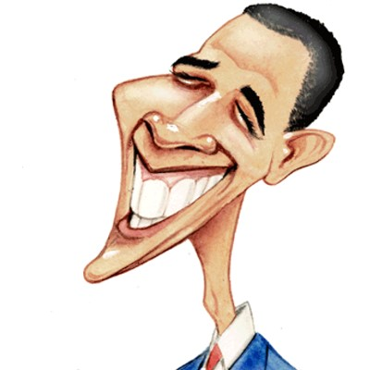

Model vs. Reality
Notes:
這位是誰?
<動畫>

Slide 9
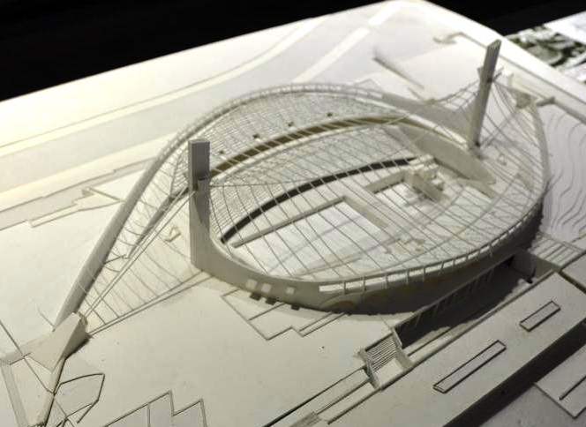
Model, What? Why?
模型是現實世界的簡化
  抽象化/概念化/歸類
  模型機/概念機
  系統藍圖/層次性/能捨才能得
模型是系統的抽象化
  透過建立模型了解所要開發的系統
針對複雜系統建立模型的主要原因：
  我們無法全盤了解複雜的系統（對複雜性的理解限制）
Notes:
透過上面的這個例子，我們可以知道：
模型是現實世界的簡化。
生活中有很多這樣的例子，像模型機，概念車，建築籃圖…等
可以把較minor的資訊先捨棄，讓問題更突顯出來
因此也要特別注意，在簡化時不能把重要的資訊給簡化掉，要注意你要解的問題(Domain)

Slide 10
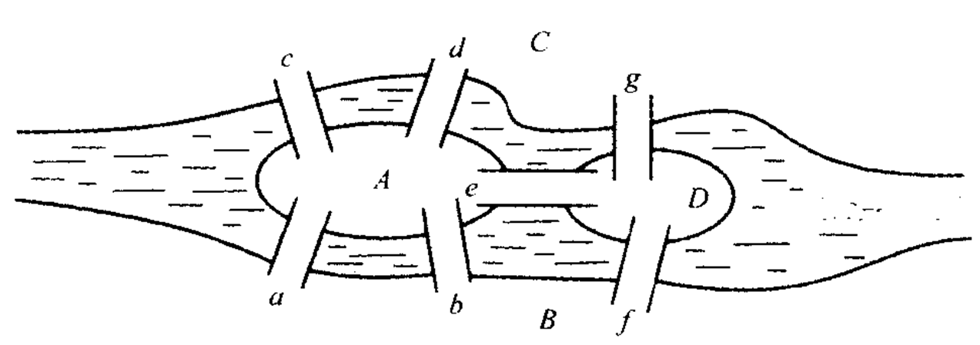

七橋問題
可不可以每座橋恰好只走過一遍，並回到原出發點？
Notes:
為什麼 Model 可以幫助我們了解問題，我們可以從用Sky 在2007年的 Executive講堂中的介紹的【七橋問題】來做說明
這個七橋問題是從前一座城市中，被河水分成四個部份，之間有七座橋相連結。
當地的居民提出了一個有趣的問題，是否可以設計一次旅行，可以行經七座橋，而每座橋都恰好只走過一次
他們試了各種方式，但都失敗了，
但他們不知道如何證明到底有沒有存在這麼一個解，還是的確存在這麼一個解，只是自己沒發現?
－－－－－－－－－－－－－－－－－－－－－－－－－－以下為網路補充資料，提供講師參考
現在俄國的加里寧格勤（Kaliningrad）市，從前為普魯士的康尼斯堡（Königsberg），這個城市建立在普雷格爾河（Pregel）岸上，被河水分成四個部分，之間有七座橋將它們連起來，如圖。
當時康尼斯堡的居民提出了一個有趣的問題：是否可以設計一次旅行，行經七座橋，而且每一座橋都恰恰好只走一次？解決這個問題便成了他們茶餘飯後的消遣之一。然而，他們試了各種路線，但每一次都失敗了。

Slide 11
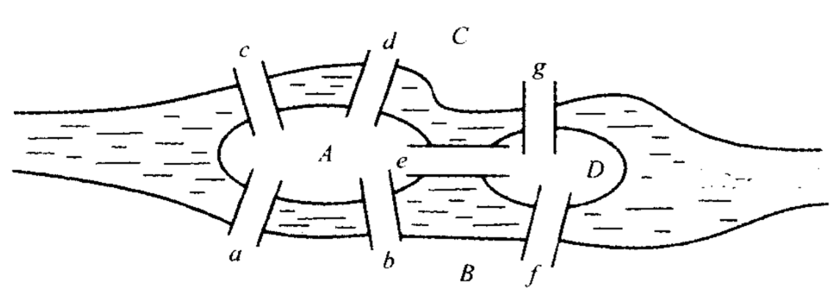
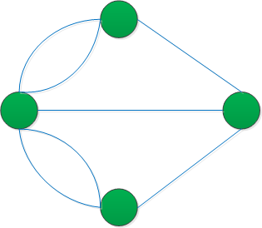

七橋問題
尤拉發現七橋問題就相當於問：
下圖可否一筆描繪，而且起點等於終點？（陸地和小島：點，橋：線條）
模型 →簡化問題!
抽象化 → 尋求共同解.
觀異求同
張無忌打太極
~參透領悟 →馭繁由簡
Notes:
這個問題早在十八世紀，就被大數學家尤拉給解決了。
非但如此，他同時注意到這個問題可以利用數學上的圖的語言來描述，
他以點代表城中被河水分隔的四個區域，並以邊代表連接各個區域的橋
七橋問題就變成以下的問題：「是否存在一個迴圈通過每一條邊，而且每邊只經過一次？」這樣的迴圈我們稱之為【尤拉迴圈】。
注意到問題的徵結所在了嗎？----七橋問題之所以無解是因為上圖中存在奇數秩的點。
對於尤拉迴圈的存在性問題，十八世紀的數學家尤拉給了下面的解答：
「若一個連通圖中所有點經過的線都是偶數，
則該圖中存在有尤拉迴圈；
反之亦然，若某圖中存在尤拉迴圈，
則該圖一定是一個由偶數秩的點所構成的連通圖。」
一個圖若有尤拉迴圈，這個圖一定是一個連通圖；而且如果沿著尤拉迴圈通過圖中除了起點之外的每個點時，一定是自圖中的某條邊連進去，並從另一條邊連出去。因此，除了起點之外的所有點，連進該點的邊 數都等於連出該點的邊數，那麼每個點的秩都會是偶數。又因為迴圈最終還是要回到起點（中間可能進出多次），因此起點的秩也是偶數。
康尼斯堡的人尋找尤拉迴圈單純是好玩，然而這件事卻和管理科學中的最佳化問題有著密切的關連性
用模型可以把問題【適當的簡化】，【觀異求同，以簡馭繁】。這就是我們要用模型的原因。

Slide 12
Benefits from Domain Modeling
Make systems simpler and easier
Make changes cheaper and easier
Make business more agile and adaptive
Data Models are only a small part of the system with high impact

Slide 13
暖身
學生
電話
電話
人
Email
Email
老師
手機
手機
學生
老師
家長
家長

Slide 14




抽象化、概念化
人
聯絡方式
學生
老師
家長
電話
Email
手機

Slide 15
Domain Model, How?
語法
語意
配置
Notes:
前面簡單介紹了為什麼要用Model 透過 Zachman Framework
我們也知道 Domain Model 是在了解資料(What)的靜態結構，以協助我們了解問題領域
接下來我們就來介紹如何做一個Domain Model
我們會分三個部份來逐一介紹，
首先要先教語法，有什麼表示法可以使用，在什麼時候用
接下來會介紹配置的一些原則，最後則是介紹常見的Pattern

Slide 16
語法
常見表示法
  Information Engineering
  Unified Modeling Language (UML)
  Barker/Oracle/SSADM
Notes:
以下介紹在介紹Domain Model時常見的一些表示法
這些表示法大致上是差不多，學員只要知道即可
上課時將會視講解需要而交叉運用不同表示法，一方面也讓大家可以習慣看到各種不同的表示法

Slide 17

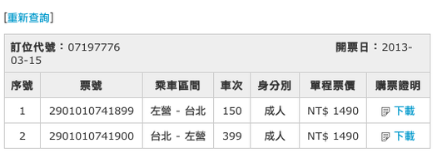
常見表示法-1
Information Engineering:
must be
one exactly
may be
one or more
has
sells in
Notes:
我們以大家容易理解的例子來說
Party是指人或組織，會下採購訂單，每個訂單有細項品名
第一種表示法是Information Engineering
這個蠻容易懂的，我們從右邊往左邊看過去，
一個Party可以下０到多個訂單（不是每個人或組織都會下訂單，也會有人或組織可能下多張訂單）
但每張訂單都必須來自一個且只有一個Partty
每張訂單會有至少一個細項，也會有多個細項，而每個細項則是歸屬於一張且只有一張訂單
同樣的例子我們用另一個表示法：IDEF1X
學員可以看一下兩個的對照關係

Slide 18
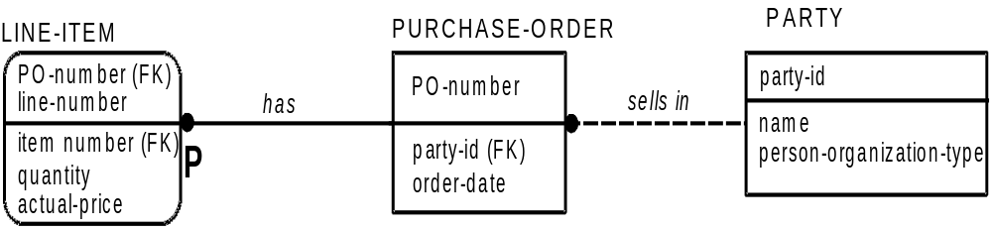
常見表示法-2
IDEF1X:
May be more than one
Must be exactly one
Must be more than one
Identifying relationship
Foreign key
Non-identifying relationship
Notes:
我們以大家容易理解的例子來說
Party是指人或組織，會下採購訂單，每個訂單有細項品名
第一種表示法是Information Engineering
這個蠻容易懂的，我們從右邊往左邊看過去，
一個Party可以下０到多個訂單（不是每個人或組織都會下訂單，也會有人或組織可能下多張訂單）
但每張訂單都必須來自一個且只有一個Partty
每張訂單會有至少一個細項，也會有多個細項，而每個細項則是歸屬於一張且只有一張訂單
同樣的例子我們用另一個表示法：IDEF1X
學員可以看一下兩個的對照關係

Slide 19
常見表示法-2
UML
must be one or more
must be one exactly
may be one or more
lineItem
purchaseOrder
Party
+productType:String
+Quantity:Number
+Price:Money
+PO_number:Integer
+PO_Date:Date
+Terms:String
+name:String
+partyType:String
1..*
1..1
0..*
1..1
has
Is vendor in
Data type is shown
Visibility is shown
Notes:
（講師看圖說故事）第三種表示法則是直接用數字表示

Slide 20
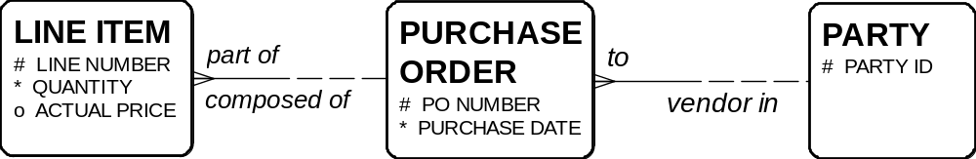
常見表示法-3
Barker/Oracle/SSADM
opposite must be
one or more
one and only one
opposite may be
Notes:
（講師看圖說故事）第四種方式是所謂的Oracle/Barker/SSADM
這是在去年的SA讀書會中我們選擇的參考書 The Data Model Resource Book 中所用的表示法

Slide 21
mandatory, one
常見表示法彙整
optional, many
0..*
1..1
UML
optional, many
mandatory, one
Information Engineering
Opposite side is mandatory
Opposite side is optional
many
one
Oracle / Barker
Notes:
在這次的簡報中，主要是以Oracle/Barker的表示法來說明，用 UML 的工具也可以畫出 Oracle/Barker 的圖
但在使用工具時可以採用UML 的方式會比較直覺(考試時可用UML表示法)

Slide 22
表示法元素
表示法元素
Entity Class
Attribute
Relation-ship
Sub-type & Super-type
Arc
Unique Identifier
Notes:
接下來介紹表示法元素

Slide 23
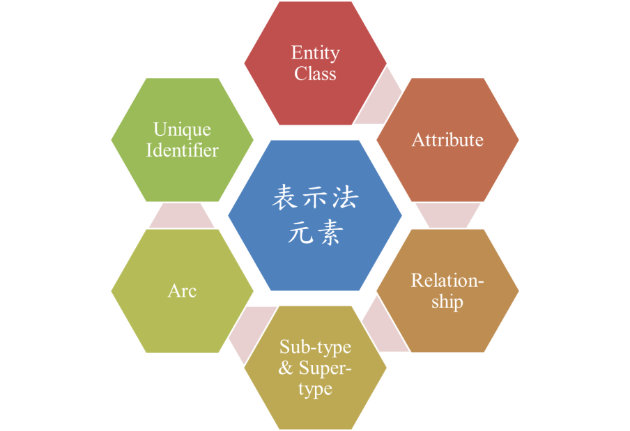


表示法元素-Entity Classes
找出在這個領域中重要的事物
單數
針對Entity裡的單一案例命名
必須有意義
如：PERSON,
POST AREA
複數
XX清單/紀錄
縮寫或組合詞
TableName
如：CUSTOMERS,
ZIP CODE
CUSTOMER
MANAGEMENT
CustInfo
ProfessorCourseManager
of
by
COURSE
PERSON
Notes:
Entity Classes是要找出這個領域中重要的事物
不是Table Name,
不是縮寫也不是組合的詞(還不要去想設計的細節, 重點是去釐清這個領域的概念)
不是”什麼的清單”或是”歷史紀錄”
不是屬性, 也不是複數
針對這個Entity 裡的單一事例取名
像Person(單數), Management Role, 郵遞區域
接下來是一些錯誤的範例, Customers(複數), MGMT HISTORY(縮寫, History), Zip Code(欄位名稱, not real)
CustInfo-> 顧客資訊? 錯的，應該是 Customer 就可以
ProfessorCourseManager? 也是錯的，因為是組合的詞 -> 其實應該是一個 Association Entity of Course and Person

Slide 24
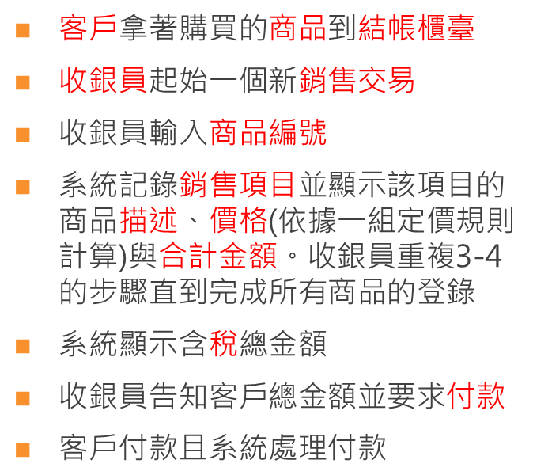
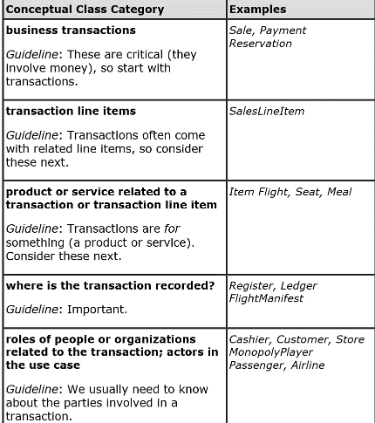
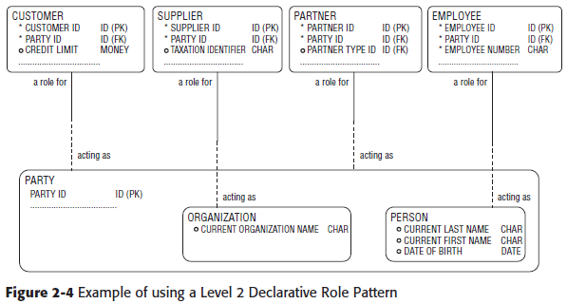
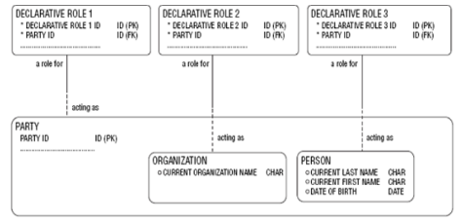
表示法元素-Entity Classes
找出在這個領域中重要的事物
常見方法
辨識Use Case中
的名詞
參考分類清單
參考既有Pattern
Notes:
vEntity Classes是要找出這個領域中重要的事物
不是Table Name,
不是縮寫也不是組合的詞(還不要去想設計的細節, 重點是去釐清這個領域的概念)
不是”什麼的清單”或是”歷史紀錄”
不是屬性, 也不是複數
針對這個Entity 裡的單一事例取名
像Person(單數), Management Role, 郵遞區域
接下來是一些錯誤的範例, Customers(複數), MGMT HISTORY(縮寫, History), Zip Code(欄位名稱, not real)
CustInfo-> 顧客資訊? 錯的，應該是 Customer 就可以
ProfessorCourseManager? 也是錯的，因為是組合的詞 -> 其實應該是一個 Association Entity of Course and Person

Slide 25
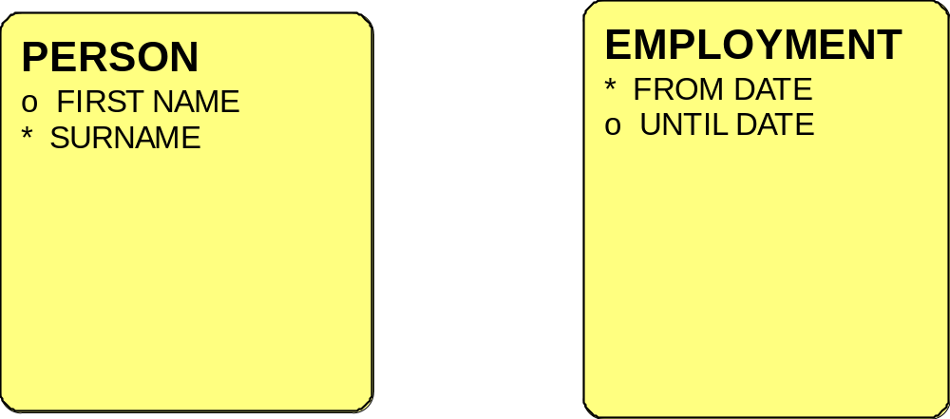
表示法元素-Attributes
對Entity classes的辨識、描述、量化

Slide 26
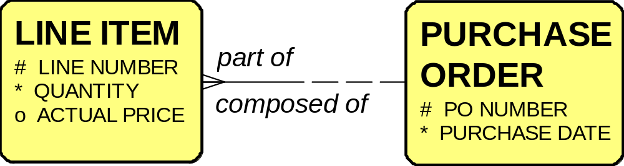
表示法元素-Relationships
Relationship應該是介系詞，而非動詞
介系詞表達兩個Entity Classes間的關係
關係必須是雙向
介係詞前隱含的動詞是“may/must to be”
每個Relationship 可以標準的英文句型描述

Slide 27

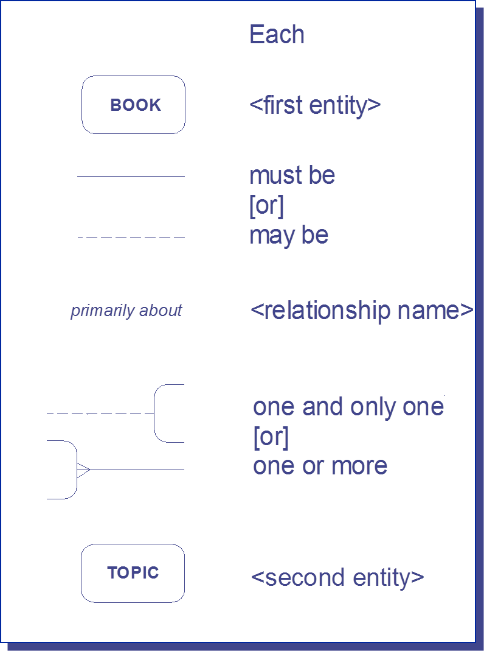
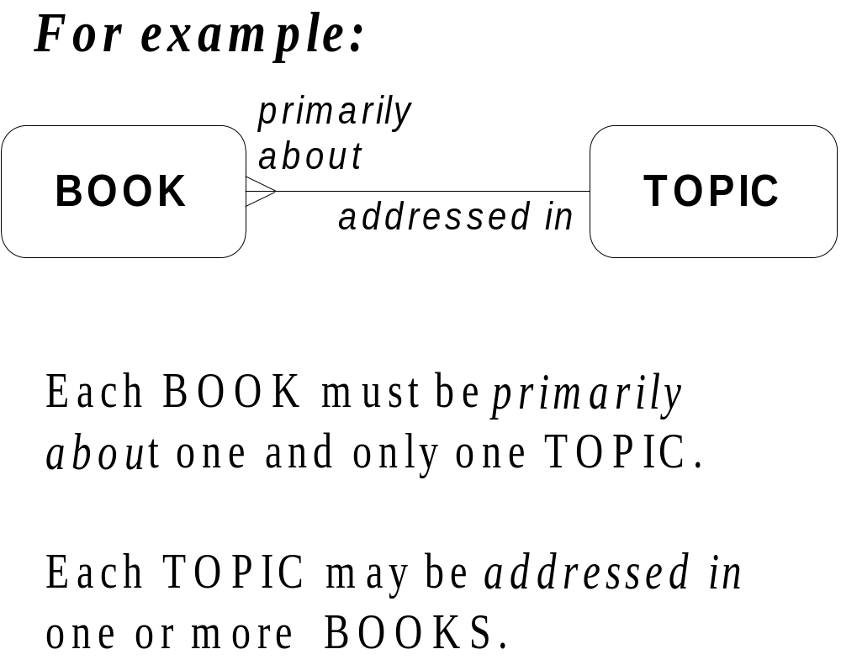
如何解讀Relationship
Notes:
以書和主題的關係為例
每一本書【必須】主打某一個(且只有一個)主題
每個主題【可能】在多本書中被談到

Slide 28
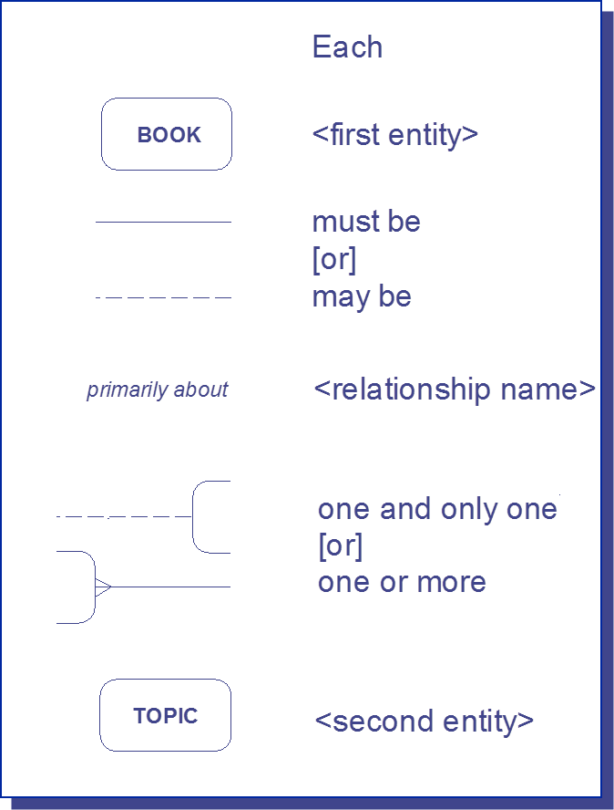
現學現賣
Each LINE ITEM must be part of one and only one ORDER.
Each PURCHASE ORDER may be composed of one or more LINE ITEM(S).
Each LINE ITEM must be part of one and only one ORDER.
Each PURCHASE ORDER may be composed of one or more LINE ITEM(S).
Notes:
點名，請同學回答

Slide 29
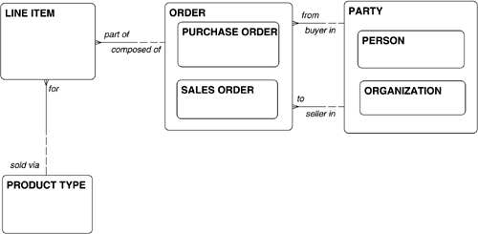
表示法元素-Sub-types & Super-types
每個在sub-type裡的案例也都是其super-type的一個案例
在super-type裡的每個案例必須是一個且僅能是一個sub-type裡的案例
相互獨立，完全窮盡 (MECE)
Mutually Exclusive Collectively Exhaustive
Sub-type 繼承其super-type的屬性與關係
Sub-type不會繼承其它sub-type的屬性

Slide 30
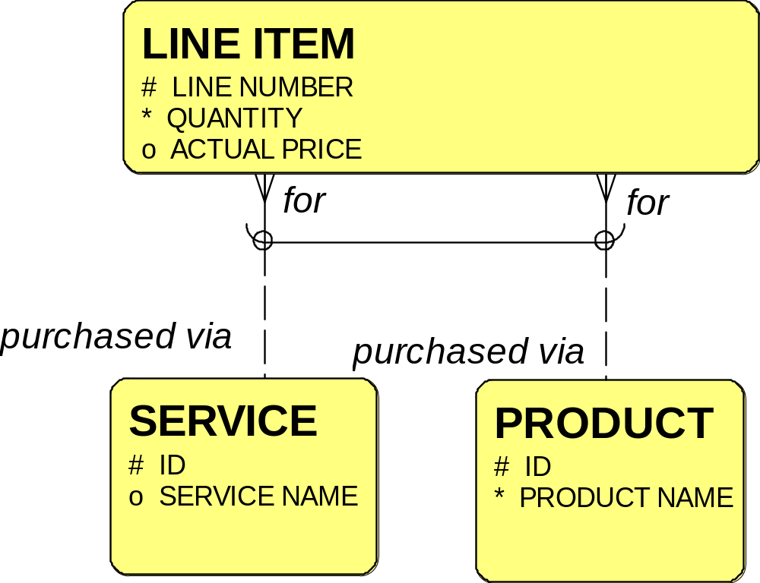
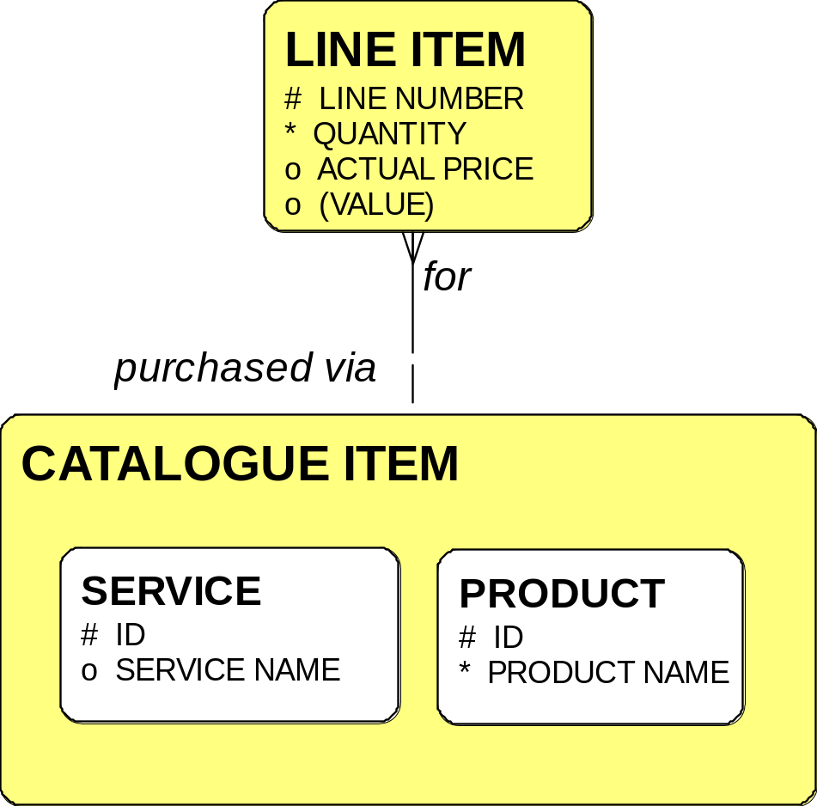
資料表元素-Arc
Each LINE ITEM must be for either one PRODUCT or one SERVICE.
Mutually Exclusive Collectively Exhaustive
Notes:
另一個畫法是用Arc
前面提到採購的東西有可能是有形的產品和無形的服務
這裡就派上用場了，我們用Arc來表示”either… or… “的關係
也可以用Super-type或Sub-Type的方式

Slide 31
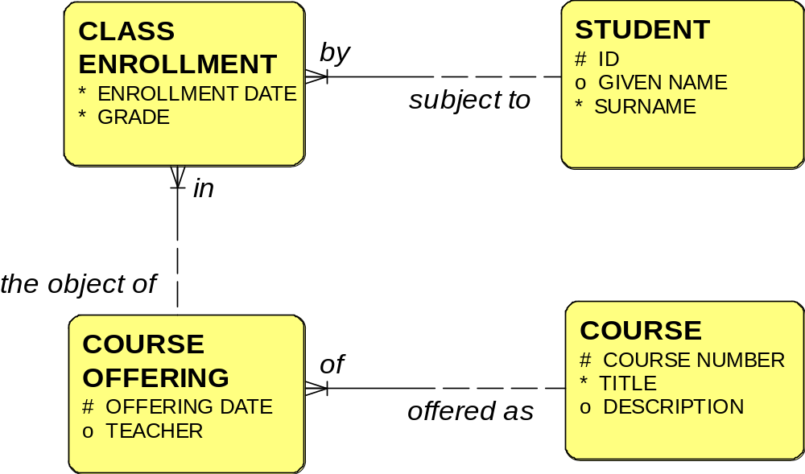
表示法元素-Unique identifier
由1個或多個 attributes
由1個或多個 relationships
由兩者一起指定
(attribute only)
(two relationships)
(relationship + attribute)
Notes:
每個Entity Object要如何Idetify?
一種是靠自己具有的屬性就可以指定
一種是自己沒有可以獨立的屬性，需透過其它關係來指定(Key來自關係的另一端)
最後一種是需由一個關係和自己的屬性來指定（他的Key來自關係的另一端和自己的屬性)

Slide 32

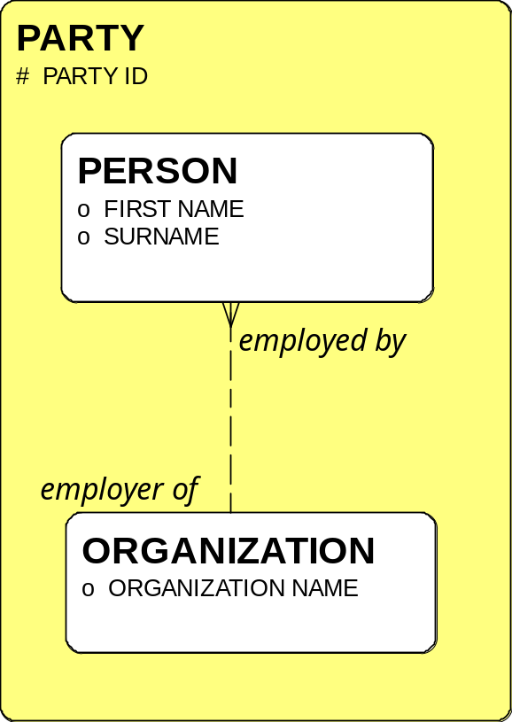
以員工為例
員工：是一個人
扮演著某種角色
一個人會永遠是員工嗎？
人是生來就是當員工嗎？
Notes:
Domain Model 有時不會一下子就畫好，而是先把收集到的資訊將Entity 放上去後
經過一些自我問答的過程來推敲出好的Model
以員工為例，
剛開始我們會找到Employee這個Entity
但我們問，一個人會永遠是員工嗎？人是生來就當員工嗎？
還是說，員工只不過是某個人在某個期間與某個組織之間存在的一個特殊關係

Slide 33
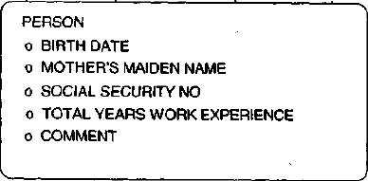
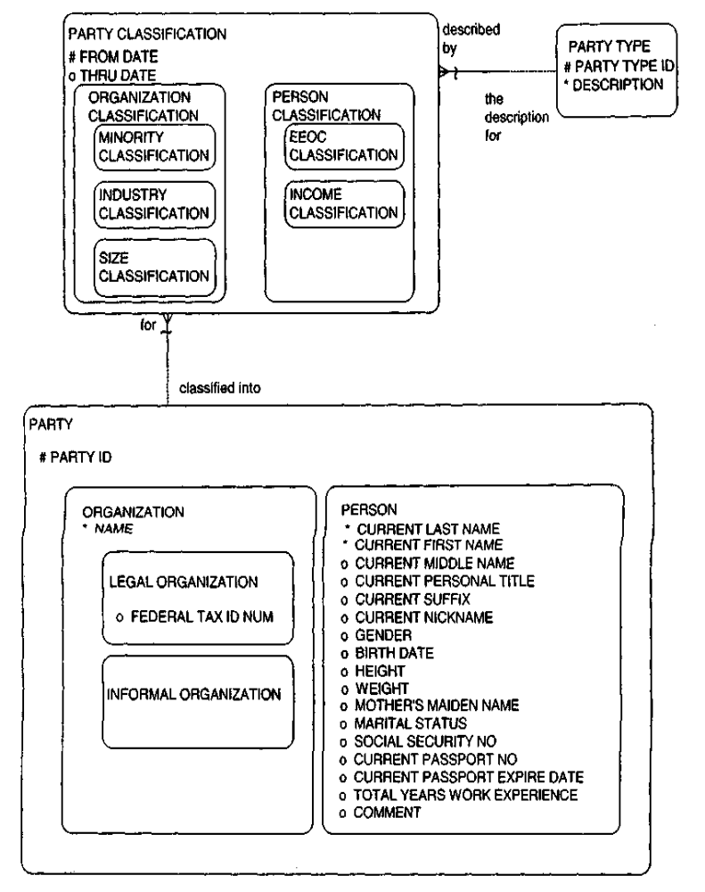
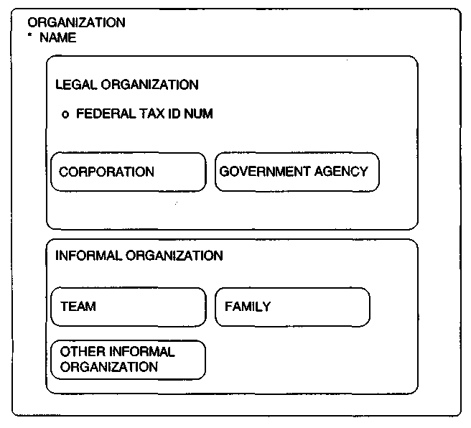
Notes:
所以我們會改成員工和組織的關係，由於人和組織在很多行為上都很類似，在書中把人和組織Generalize成Party
如：都有聯絡方式（電話、住址），銀行戶頭，可以買賣，可以加入社團、協會
其實這個觀念在法律上也有用到，就是我們常聽到的自然人和法人
如果分開兩個Entity，在分析時會變的比較複雜
我們看到Person, Organization都有各自的屬性，而Party則是由Person和Organization組成

Slide 34
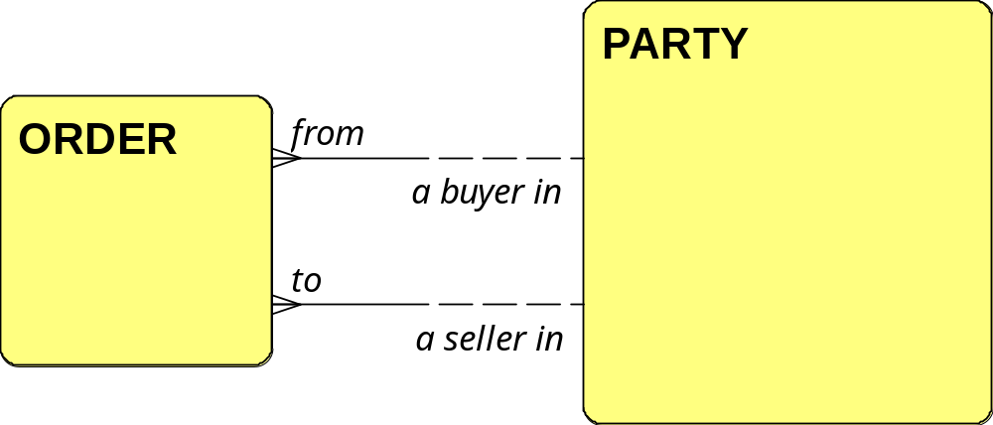
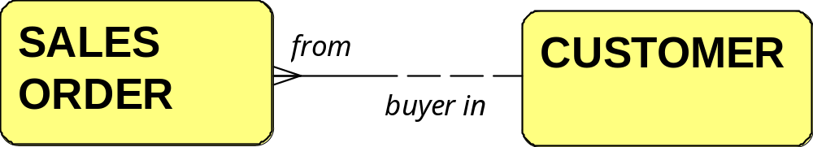
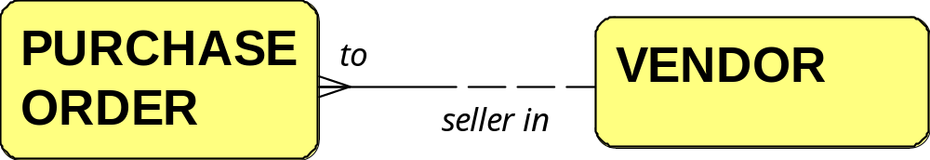
呈現本質而非角色
Vendor 絕對不會是我們的 Customer?
不過就是PARTY和ORDER之間的關係罷了
Notes:
再來看一個例子
一個銷貨訂單是由客戶所提出，採購訂單則是向某個廠商提出
但我們的客戶不會是供應商嗎？供應商也不會是客戶嗎？
或者是說穿了，不過就是Party和Order之間的關係罷了，
張三向A公司下了一個採購訂單，張三是Buyer, A公司是Seller
A公司也可能向李四買某些物品或服務，這時A公司是Buyer，李四是Seller，採購的對象有可能是有形的商品，也有可能是無形的服務
這裡的抽象化觀念蠻豐富的，學員可以體會一下

Slide 35
表示法元素-重點整理
表示法元素
Entity Class
Attribute
Relation-ship
Sub-type & Super-type
Arc
Unique Identifier
Notes:
每個Entity Object要如何Idetify?
一種是靠自己具有的屬性就可以指定
一種是自己沒有可以獨立的屬性，需透過其它關係來指定(Key來自關係的另一端)
最後一種是需由一個關係和自己的屬性來指定（他的Key來自關係的另一端和自己的屬性)

Slide 36
Domain Model, How?
語法
語意
配置
Notes:
前面我們介紹了Domain Model 的表示法，
但是當你收集到一堆 Entity, 彼此間的關係一牽出來，如果沒有好好整理，可能會更易混淆
因此接下來我們來介紹如何配置的原則，讓你在畫時有些準則可以依循

Slide 37
畫面配置原則
Entity 的對齊
  Entities 之間至少有一邊對齊
  Reference entity偏右偏下
  Transaction entity偏左偏上
Relationship的安排
  垂直或水平，避免斜線
  避免直角
  將relationship平均分配在Entity的邊上
Notes:
接下來介紹表示法元素

Slide 38
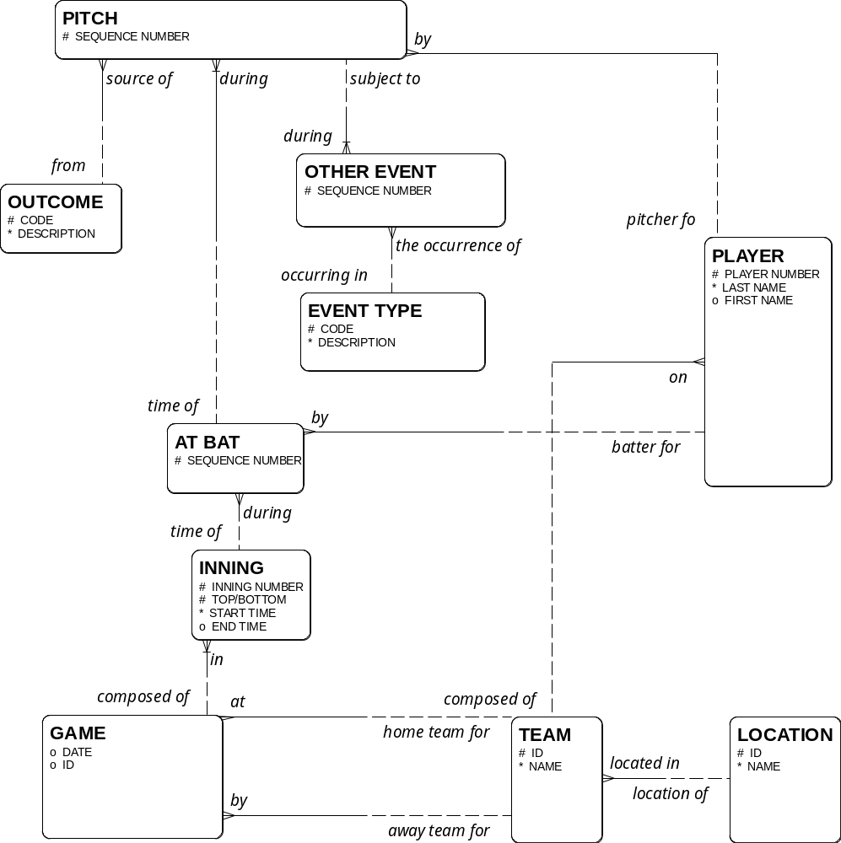
大家來找碴
Entity 的對齊
  Entities 之間至少有一邊對齊
  Reference entity偏右偏下
  Transaction entity偏左偏上
Relationship的安排
  垂直或水平，避免斜線
  避免直角
  將relationship平均分配在Entity的邊上

Slide 39


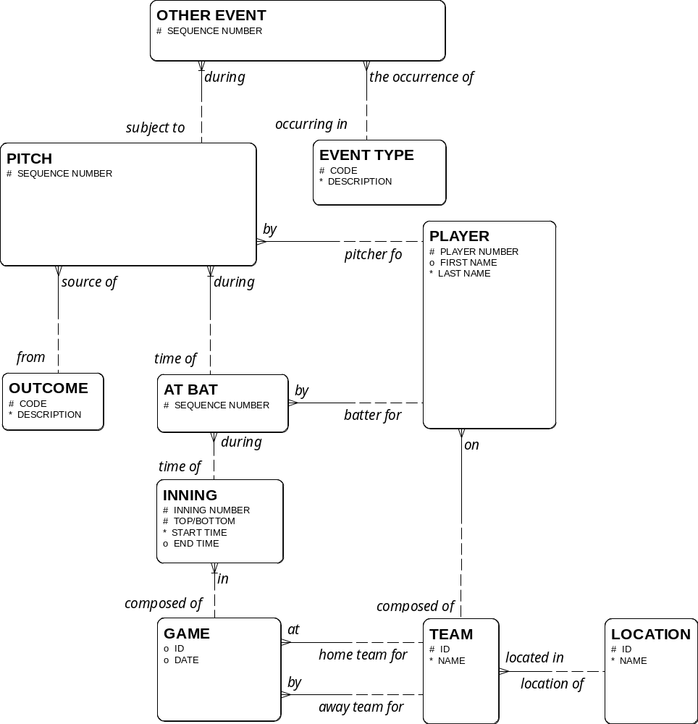




Better?
Notes:
從下往上讀
一個地區可以有多個球隊，每個球隊位在一個地區
每個比賽由主場和客隊兩個球隊來進行
每個比賽有９局，但有可能提早結束，如在第７局時有任何一隊贏超過十分，或是滿五局因雨結束等，也有可能平手進入延長賽。
每一局至少有三個攻方球員上場打擊，每次投球由守方的投手投出，投出後有可能揮棒落空、壞球、界外、高飛接殺、Ｎ壘安打、全壘打…
每次投球之後也有可能有其它事件，如盜壘、牽制

Slide 40
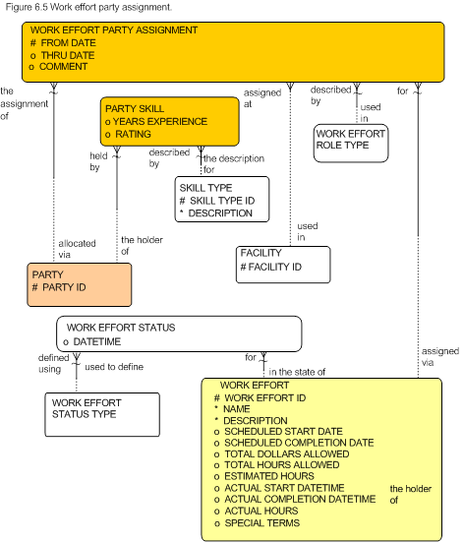
清楚易懂

Slide 41
Domain Model, How?
語法
語意
配置

Slide 42
語意
常見的Pattern
  People & Organization
  Recursive
  Party Role
Notes:
接下來介紹一些常用的罐頭技巧

Slide 43
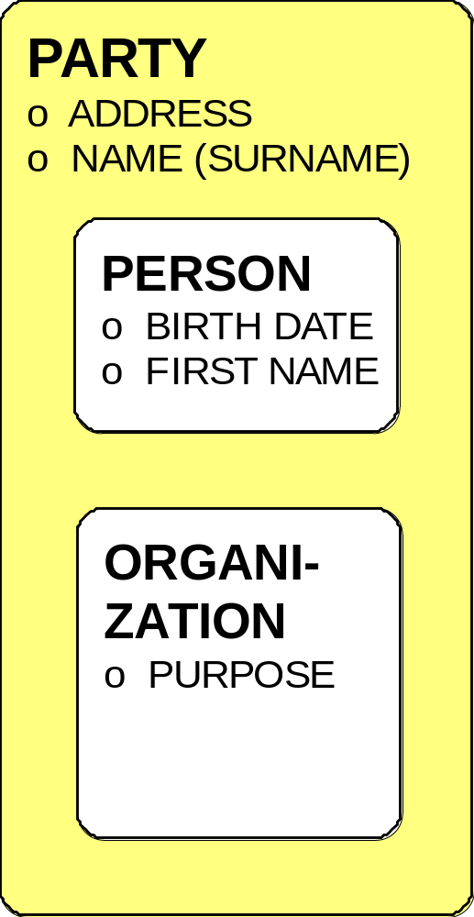
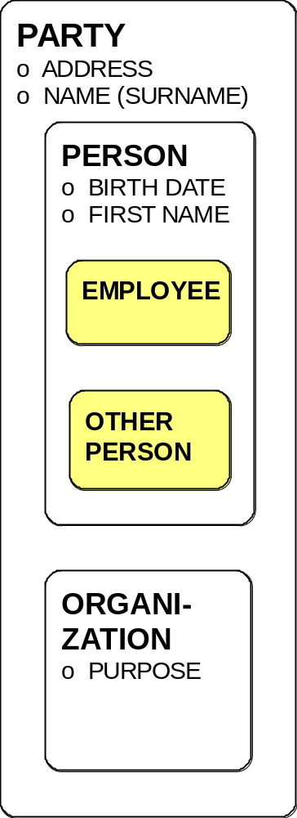
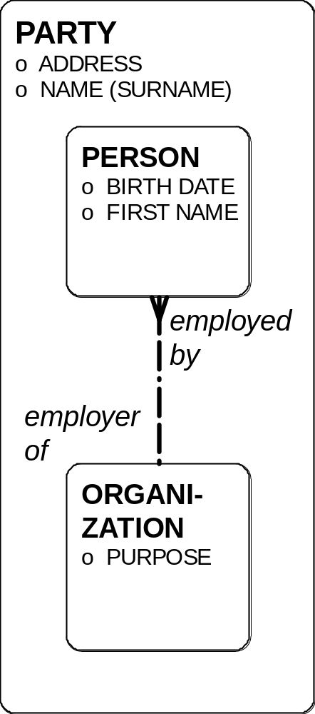
還記得員工的例子嗎？

Slide 44
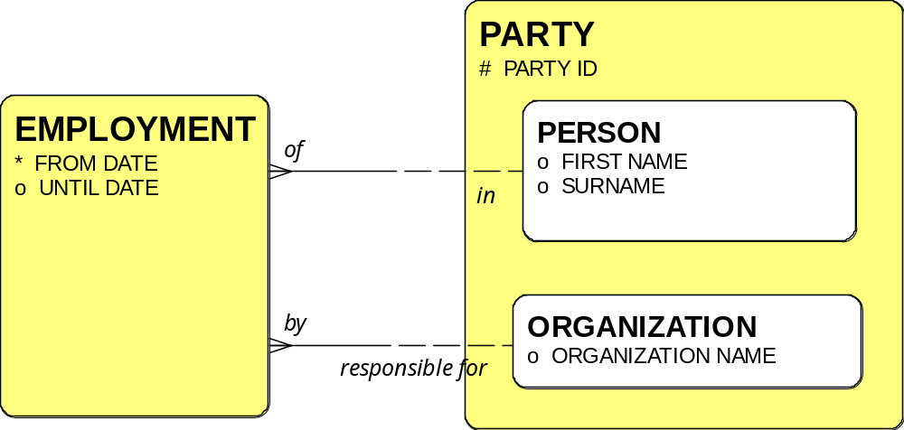
語意-People & Organization
Each EMPLOYMENT must be of one PERSON;
Each PERSON may be in one or more EMPLOYMENTS.
Each PERSON may be employed by one and only one ORGANIZATION over time?

Slide 45
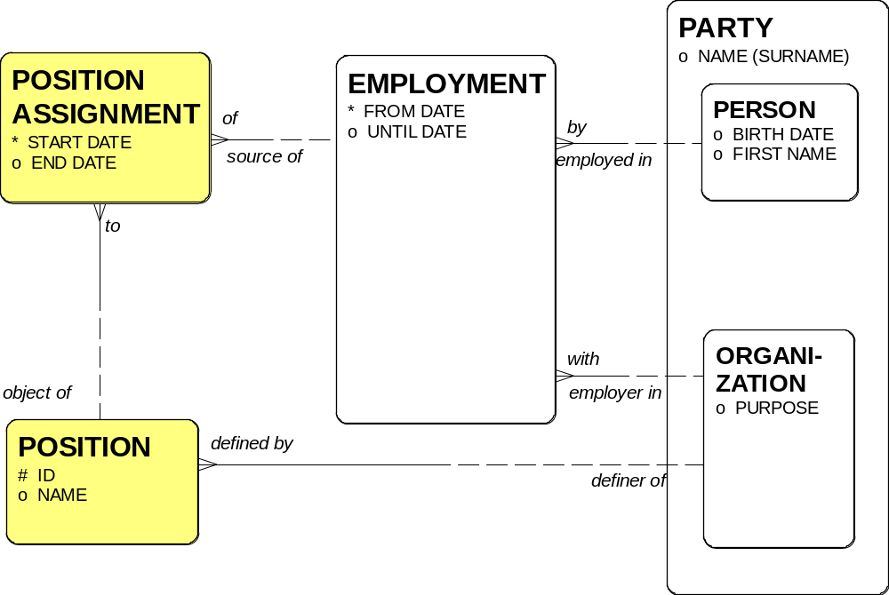
Position
Notes:
為什麼不是POSITION----<>-----EMPLOYMENT 而要多一個 POSITION ASSIGNMENT
兼職??

Slide 46
語意
常見的Pattern
  People & Organization
  Recursive
  Party Role
Notes:
接下來介紹一些常用的罐頭技巧

Slide 47
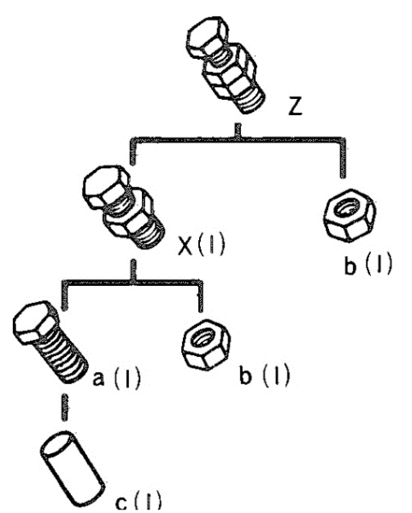
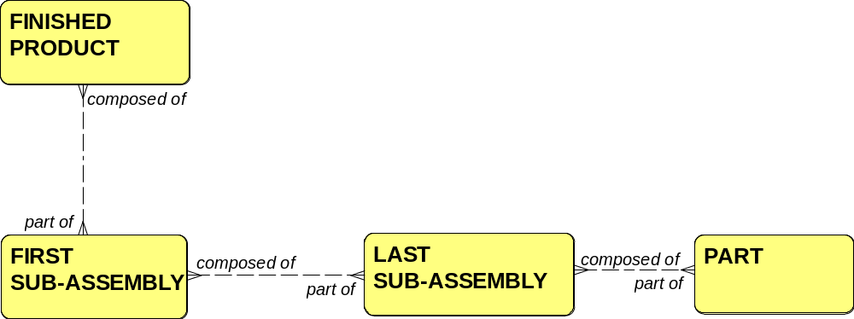
語意-Recursive
Notes:
Hierarchy(Composition)：
--ownership上層對下層有擁有權（同生共死）
--同一方向一連串的 1-* 關係
Aggregation
--聚合，如歐盟由歐洲多國所組成，歐盟互解也不會造成歐洲各國消失
Peer-to-Peer
--同儕間關係，都在同一個Entity內，沒有上下層關係，也沒有Ownership關係，有多對多，１對多，１對１關係

Slide 48
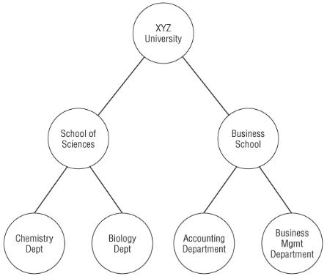
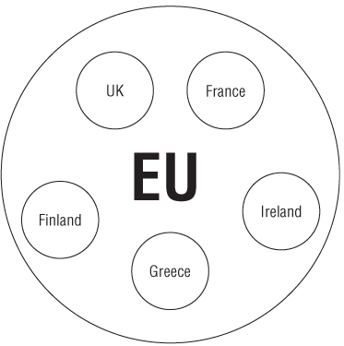
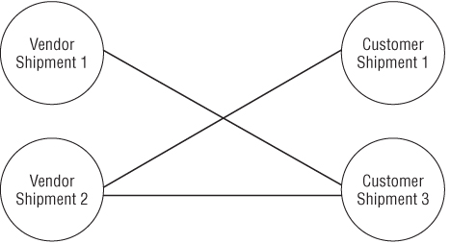
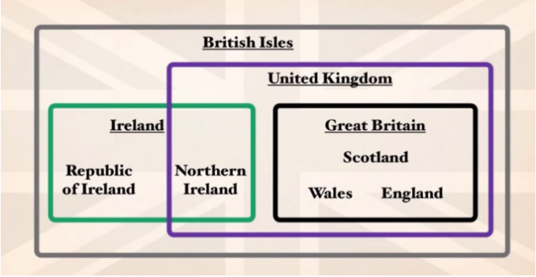

三種Recursive 類型
Hierarchy
Ownership
同方向連續1對多關係
Aggregation
聚合關係
Peer-to-Peer
同儕關係
沒有上下屬關係
沒有Ownership
行政區(省、縣市…)、BOM、組織樹
XX公會、XX聯盟
課程(擋修、相抵)
Notes:
Hierarchy(Composition)：
--ownership上層對下層有擁有權（同生共死）
--同一方向一連串的 1-* 關係
Aggregation
--聚合，如歐盟由歐洲多國所組成，歐盟互解也不會造成歐洲各國消失
Peer-to-Peer
--同儕間關係，都在同一個Entity內，沒有上下層關係，也沒有Ownership關係，有多對多，１對多，１對１關係

Slide 49
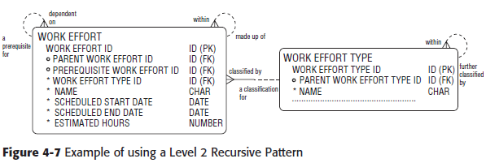
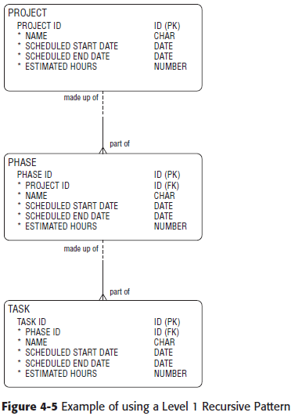
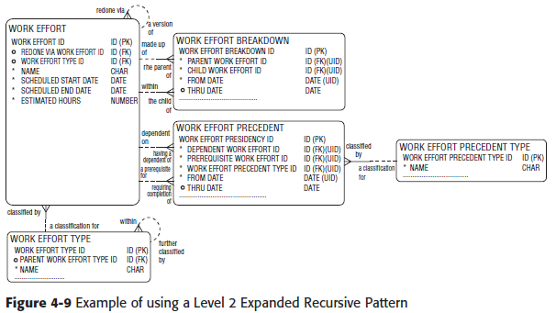
Recursive
Notes:
EntityType、Entity 的 recursive 關係兩邊都是虛線，因為最上層就不會有上層，最下屬也不會有下層，所以不可以用實線。必須允許沒有上層或沒有下層。
Recursive 的關係可能不只一條，如：除了breakdown關係外，也有 相依性 關係
增加 Function, Program 等Level 可以在WorkEffortType中增加，並設好關聯性，而 instance 則在 WorkEffort 中記錄
處理多對多關係，如：製造業中，零組件可以裝配在其它多種的零組件上
Entity間的關係不只一種，如有相依性，或優先序…
這個Pattern 呈現了各種關係的可能性
--有1對多的關係
--有多對多的關係（如: 圖中的 Breakdown 不需要 breakdown type, 表示只有一種 breakdown）
--有多種類別的多對多的關係（如Precedent 有多種類別 如先後完成或必須同時完成，如 StartStart, StartFinish, FinishStart, FinishFinish）

Slide 50
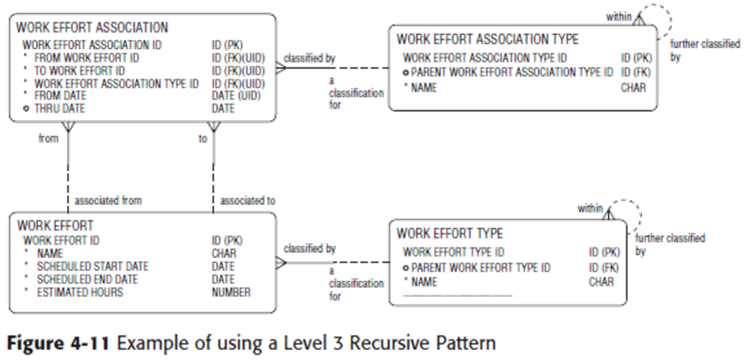
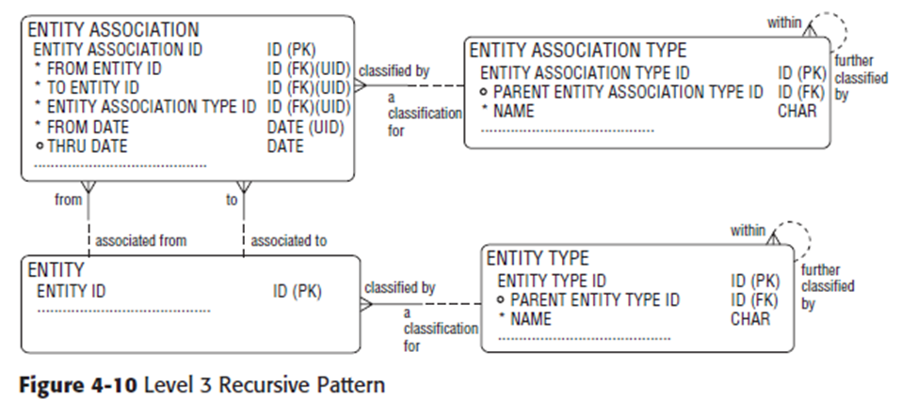
Recursive Pattern
Notes:
EntityType、Entity 的 recursive 關係兩邊都是虛線，因為最上層就不會有上層，最下屬也不會有下層，所以不可以用實線。必須允許沒有上層或沒有下層。
Recursive 的關係可能不只一條，如：除了breakdown關係外，也有 相依性 關係
增加 Function, Program 等Level 可以在WorkEffortType中增加，並設好關聯性，而 instance 則在 WorkEffort 中記錄
處理多對多關係，如：製造業中，零組件可以裝配在其它多種的零組件上
Entity間的關係不只一種，如有相依性，或優先序…
這個Pattern 呈現了各種關係的可能性
--有1對多的關係
--有多對多的關係（如: 圖中的 Breakdown 不需要 breakdown type, 表示只有一種 breakdown）
--有多種類別的多對多的關係（如Precedent 有多種類別 如先後完成或必須同時完成，如 StartStart, StartFinish, FinishStart, FinishFinish）

Slide 51

語意-Recursive
Notes:
Hierarchy(Composition)：
--ownership上層對下層有擁有權（同生共死）
--同一方向一連串的 1-* 關係
Aggregation
--聚合，如歐盟由歐洲多國所組成，歐盟互解也不會造成歐洲各國消失
Peer-to-Peer
--同儕間關係，都在同一個Entity內，沒有上下層關係，也沒有Ownership關係，有多對多，１對多，１對１關係

Slide 52



組織架構

Slide 53


組織架構
學校－>學院－＞系所?

Slide 54
組織架構基礎模型
PARTY
from
PARTY
RELATIONSHIP
parent in
o NAME (SURNAME)
to
child in
PERSON
o FIRST NAME
POSITION
o BIRTH DATE
o CHARGE RATE
ASSIGNMENT
EMPLOYMENT
* START DATE
of
* FROM DATE
by
o END DATE
source of
o UNTIL DATE
employed in
to
with
ORGANI-
object of
ZATION
employer in
o PURPOSE
POSITION
# ID
defined by
o NAME
definer of

Slide 55
語意
常見的Pattern
  People & Organization
  Recursive
  Party Role
Notes:
接下來介紹一些常用的罐頭技巧

Slide 56

語意-Party Role

Slide 57

語意-Party Role

Slide 58




小試身手
Notes:
接下來介紹表示法元素

Slide 59
找出相似的地方
學生
電話
電話
人
Email
Email
老師
手機
手機
學生
老師
家長
家長
還可以更簡單嗎？

Slide 60
找出相似的地方
人
聯絡方式
學生
老師
家長
電話
Email
手機
公司、社團、部門也有聯絡方式耶！

Slide 61
找出相似的地方
Party
聯絡方式
人
組織
學生
老師
家長
公司
社團
部門
可是一個人可能同時是學生也是老師？

Slide 62
找出相似的地方
Party
聯絡方式
角色
人
組織
學生
老師
家長
公司
社團
部門
組織也有角色嗎？供應商、競爭廠商

Slide 63
找出相似的地方
角色
Party
聯絡方式
人
組織
人的角色
組織的角色
公司
社團
部門
供應商、競爭廠商好像是一種關係耶？
角色是相對的嗎？

Slide 64
找出相似的地方
角色
Party
聯絡方式
人
組織
角色關係
公司
社團
部門
角色關係會限定在什麼樣的 Party 才能有嗎？
員工是一種關係嗎？
組織有上下階層怎麼辦？
…

Slide 65

還好有大師先想好了
Domain Model Patterns 的寶藏庫
Notes:
接下來介紹表示法元素

Slide 66

Data Model Resource Book I
People and Organization
Products
Orders
Shipments
Work Efforts
Invoices
Accounting
Human Resources
…

Slide 67

萬用Model

Slide 68






票價表的應用
站與站之間的關係
時刻表->訂位->…
Notes:
讓學員先討論一下
票價表不過就是站與站之間的距離與定價關係
實務上會更複雜，因為還有票種、各種優惠票，跨交通工具的補助等等
而站與站的關係除了定價外，還有前後站的順序，是否為同一條線路（紅線、橘線、綠線、藍線…）
衍生需求：時刻表?
有了時刻表,可不可以訂位?
飛機航班可不可以適用?

Slide 69




Slide 70
Workshop & Exam
Workshop 50分
Domain Model 30分
問答與參與討論程度 20分
Exam 50分
語意 30分
語法 15分
畫面配置 5分

Slide 71
Workshop
分6組（3個題目2組互相PK）
組長：選題目、工作分派、主持討論
組員：參與討論、簡報
簡報（每組30分鐘）
守方－簡報組（每組10分鐘）
攻方－其它組（共15分鐘）
講評－講師（5分鐘）
依發言內容做為評量分數
作業請於103/10/14 17:30前
Email : scar_su@mail.gss.com.tw
Notes:
分組：隨機指派，原因：在工作時專案成員不是自己能決定。
抽籤決定題目：同上，每個人的專案也不是自己決定的。
將3個題目各印2份，捲起來做成籤給學員抽

Slide 72
Domain Model PK規則
守方
說明題意、彙總需求
Domain Model
攻方
語法是否正確、配置是否妥當
是否有其它solution
其它… （除了人身攻擊）

Slide 73
訂便當／飲料
校園訂便當／飲料平台
班代每週五會定出下周的訂餐計畫（每天要訂哪些店家的哪些菜色），同學可以直接訂餐
系統於每日訂餐截止時間(可設定)過後，即鎖住當日訂單，不再接受加訂。每天於訂餐截止後，值日生叫出當日訂單，依此向店家訂餐
餐點必須能依照烹調方式(乾、湯、焗烤、...)和食物類型(飯、麵、粄條、湯點、小菜、套餐...)等類別分類
每日訂餐截止時間之前，可以上線取消當天訂餐，超過時間即不能更改訂單了

Slide 74
選課系統
學校要建置一套選課系統
學校有日間部、夜間部、社區大學等學制
社區大學一年四個學期，其它則是一年兩個學期
學期開始時會安排教師與教室，並將課表公布在網路上，開放學生線上選課
有些日間部博、碩士班學生會在社區大學裡教電腦、網頁設計等
課程有擋修限制，必須上過某些課才可以修
有些課程在轉系時可以和另一堂課抵減

Slide 75
訓練紀錄管理
有家銀行希望開發訓練管理系統
經常會辦理內部教育訓練課程
講師有些是內聘有些是外聘
每月月底印出下個月的課表
有些課程有多個時段，所有課程出席時數必須超過2/3才予以承認
員工依職位有其所應修的課程
每堂課一年會開多個梯次，若未於該課程指定時間內上課，則會影響考績（如於任職SA兩年內未上過Domain Model)
每年由HR做人力盤點時，印出應修未修名單
…

Slide 76
Thanks
www.gss.com.tw

